Slide 1
Вінницький національний технічний університет
Факультет машинобудування та транспорту
Кафедра автомобілів та транспортного менеджменту
ГРАФІЧНІ МАТЕРІАЛИ ДО МАГІСТЕРСЬКОЇ КВАЛІФІКАЦІЙНОЇ РОБОТИ
зі спеціальності 8.07010601 – Автомобілі та автомобільне господарство
ВДОСКОНАЛЕННЯ МЕХАНІЗМУ ВИЗНАЧЕННЯ ТА НОРМУВАННЯ ПАЛИВНОЇ ЕКОНОМІЧНОСТІ ВАНТАЖНИХ АВТОМОБІЛІВ
Розробив студент гр. 1АТ-14м Бишко М.О.
Керівник роботи к.т.н., доцент Кашканов В.А.
Вінниця ВНТУ 2015

Slide 2
Мета роботи – обґрунтування механізму методів визначення і планування паливної економічності вантажних автомобілів у залежності від зміни основних факторів, що формують умови руху, розробка практичних рекомендацій з диференційованої прогностичної оцінки витрати палива.
Задачі дослідження:
1. Проаналізувати і здійснити ранжування значимості впливу на лінійні витрати палива вантажних автомобілів основних факторів, що пов’язані з умовами руху, конструктивними параметрами, технічними характеристиками вантажних автомобілів.
2. Розробити методики багатофакторного дослідження і кількісної оцінки взаємозв’язку типу і стану дороги, швидкості руху та завантаження АТЗ з паливною економічністю вантажних автомобілів на базі методів багатофакторного планування експерименту.
3. Розробити алгоритм комп’ютерного моделювання руху вантажних автомобілів і розрахунку показників паливної економічності на різних типах доріг, у т. ч. з поверхнями, що деформуються (ґрунтових , піщаних, тощо).
Наукова новизна: полягає в розробці методів багатофакторного аналізу для кількісної оцінки взаємозв’язку лінійних витрат палива вантажних автомобілів від типу і стану дороги, швидкості руху та завантаження. Удосконалено метод диференційованого нормування витрат палива в залежності від конкретних умов руху.

Slide 3
Дослідження у сфері паливної економічності автомобіля
оптимізація паливної економічності безпосередньо бензинових і дизельних двигунів в процесі їхнього проектування і доводки;
дослідження і оптимізація паливної економічності в процесі проектування і доводки нових автомобілів, тобто підбір характеристики і параметрів силового приводу, шин, аеродинаміки і інших конструктивних факторів для певних типових умов руху ;
дослідження можливостей покращення експлуатаційної паливної економічності серійних автомобілів в реальних та різноманітних умовах експлуатації і вдосконалення нормування витрати палива в експлуатації.

Slide 4
Структурно виходячи з системного підходу і потенційних та експлуатаційних властивостей автомобіля і умов експлуатації з відповідною трансформацією можна представити середовище досліджень як:
Де: Q_{g} – головний нормований критерій (показник якості), тут паливна економічність;
К_{п} – конструктивні параметри і технічні характеристики;
Т – технологічні фактори (в тому числі розсіювання параметрів при масовому виробництві);
М – фізико–математичні і хімічні властивості матеріалів (в тому числі експлуатаційних);
В_{р} – особливості виробництва (коливання технічних характеристик при масовому виробництві);
С_{р} – внутрішнє середовище і відхилення робочих процесів агрегатів і систем автомобіля;
R – сукупність робочих режимів (навантажувальних, швидкісних, температурних і т.д.) в певному діапазоні при виконанні робочих функцій автомобіля;
О – вплив оператора (А–автомобіль, В–водій);
З_{ср} – зовнішнє середовище (дорога, температура і вологість повітря, дорожня ситуація, пилюка і т.д.);
G – корисне навантаження (використання вантажопід’ємності автомобіля);
Р_{v} – режими руху (швидкість і інтенсивність її зміни);
Д – діагностика;
П – профілактика технічного стану автомобіля;
В – питоме відновлення еталонних характеристик автомобіля

Slide 5
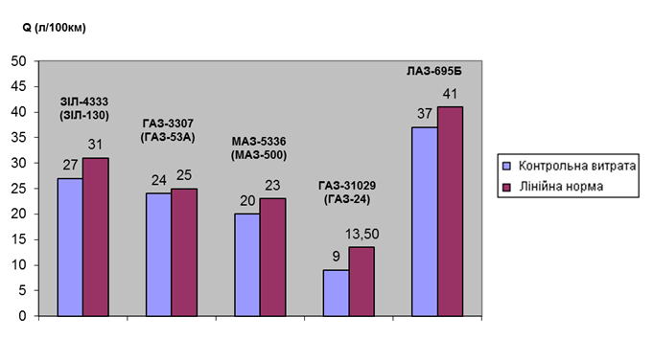
Контрольні витрати та лінійні норми витрати палива автомобілів*
* - Рубец Д. А. Топливная экономичность автомобиля.

Slide 6
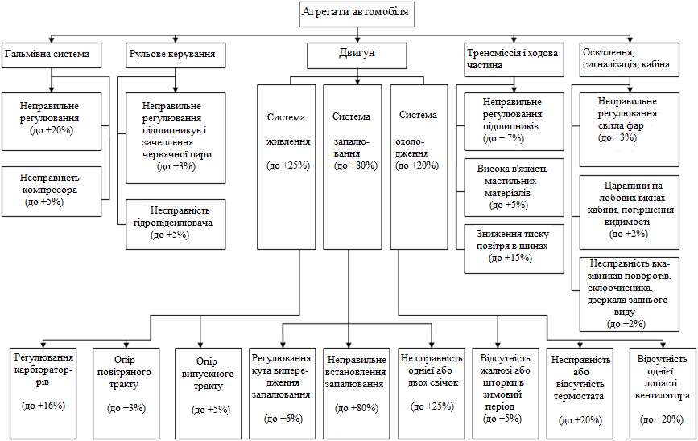
Вплив технічних факторів на лінійну витрату палива
(у % до встановленої норми)

Slide 7
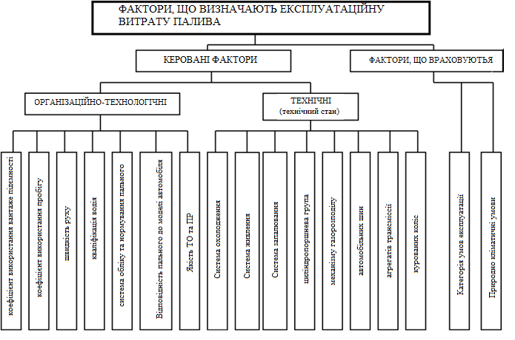
Класифікація основних факторів, що впливають на витрату палива

Slide 8
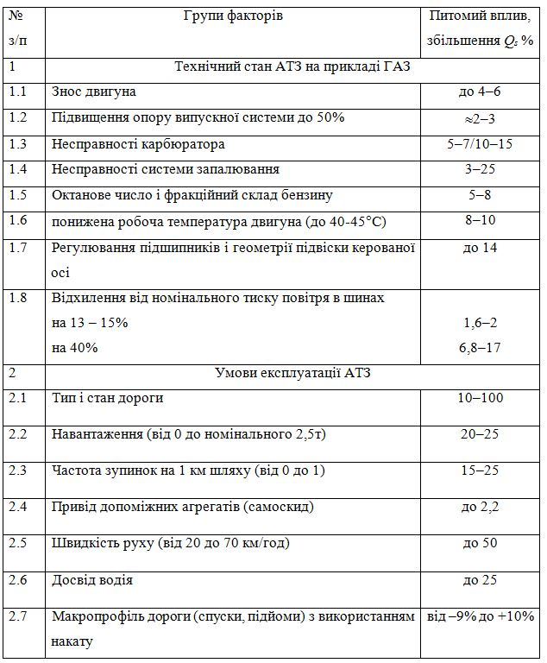
Структура і ступінь впливу експлуатаційних факторів на втрату палива

Slide 9
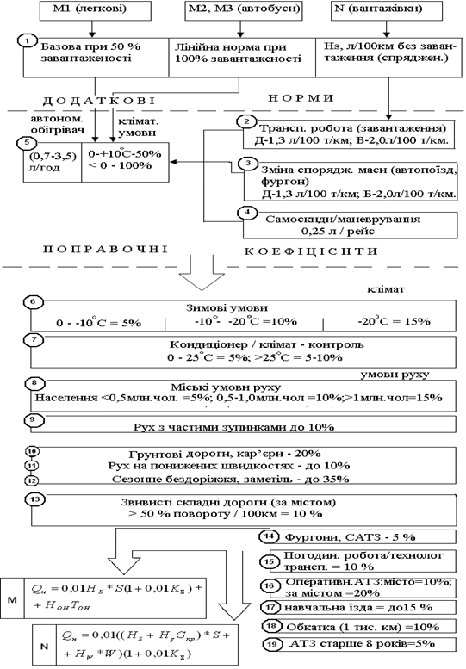
Структура розрахунку нормативної витрати палива
– базова лінійна норма;
S – пробіг, км;
– сумарний кор. коефіцієнт;
– норма автономного обігрівача;
– час роботи обігрівача;
– норма транспортної роботи;
W – транспортна робота.

Slide 10
Сумарний коефіцієнт опору рухові без врахування класичних складових (макропрофілю – підйомів (спусків))
де – так зване базове значення коефіцієнта опору коченню в початковому діапазоні швидкості, що характерне для конкретного типу дороги;
– показник рівності поверхні дороги (сума відносних переміщень кузова і коліс автомобіля на 1 км, см/км);
– швидкість і вага автомобіля;
– коефіцієнти впливу конструктивних параметрів і характеристик підвіски;
– непідресорені маси;
– жорсткість, відповідно, ресор і шин;
– опір переміщенню(коефіцієнт демпфування) в амортизаторах і шинах;
– сила опору деформації ресор (пружних елементів підвіски);
– питоме демпфування амортизаторів;
– глибина колії, що утворюється на поверхні, та деформується у процесі руху;
– ширина і діаметр колеса (шини);
– емпіричний коефіцієнт, що характеризує відносну вологість грунту (0 – 1,0);
– граничне значення коефіцієнта зчеплення шин із дорогою для даного типу поверхні дороги;
– фактичний коефіцієнт зчеплення шини в поздовжньому напрямку (із врахуванням пробуксовування );
А – коефіцієнт лінійного зв’язку ;

Slide 11
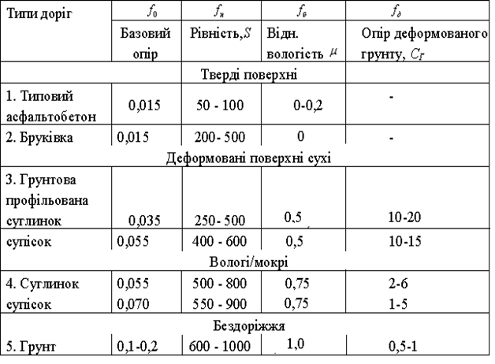
Середньостатистичні значення визначальних параметрів на різних типах доріг

Slide 12
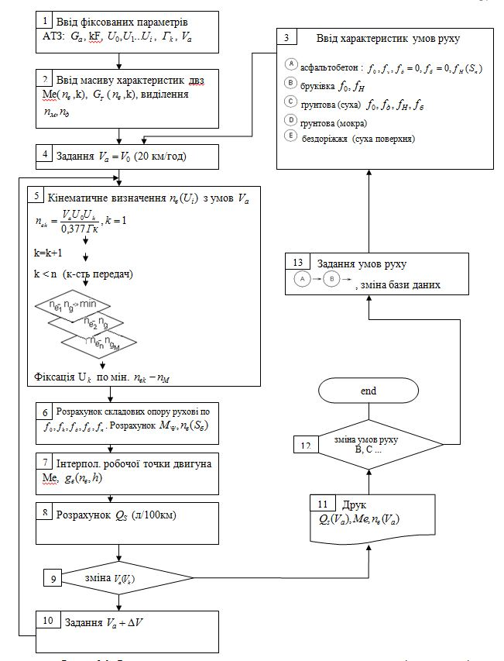
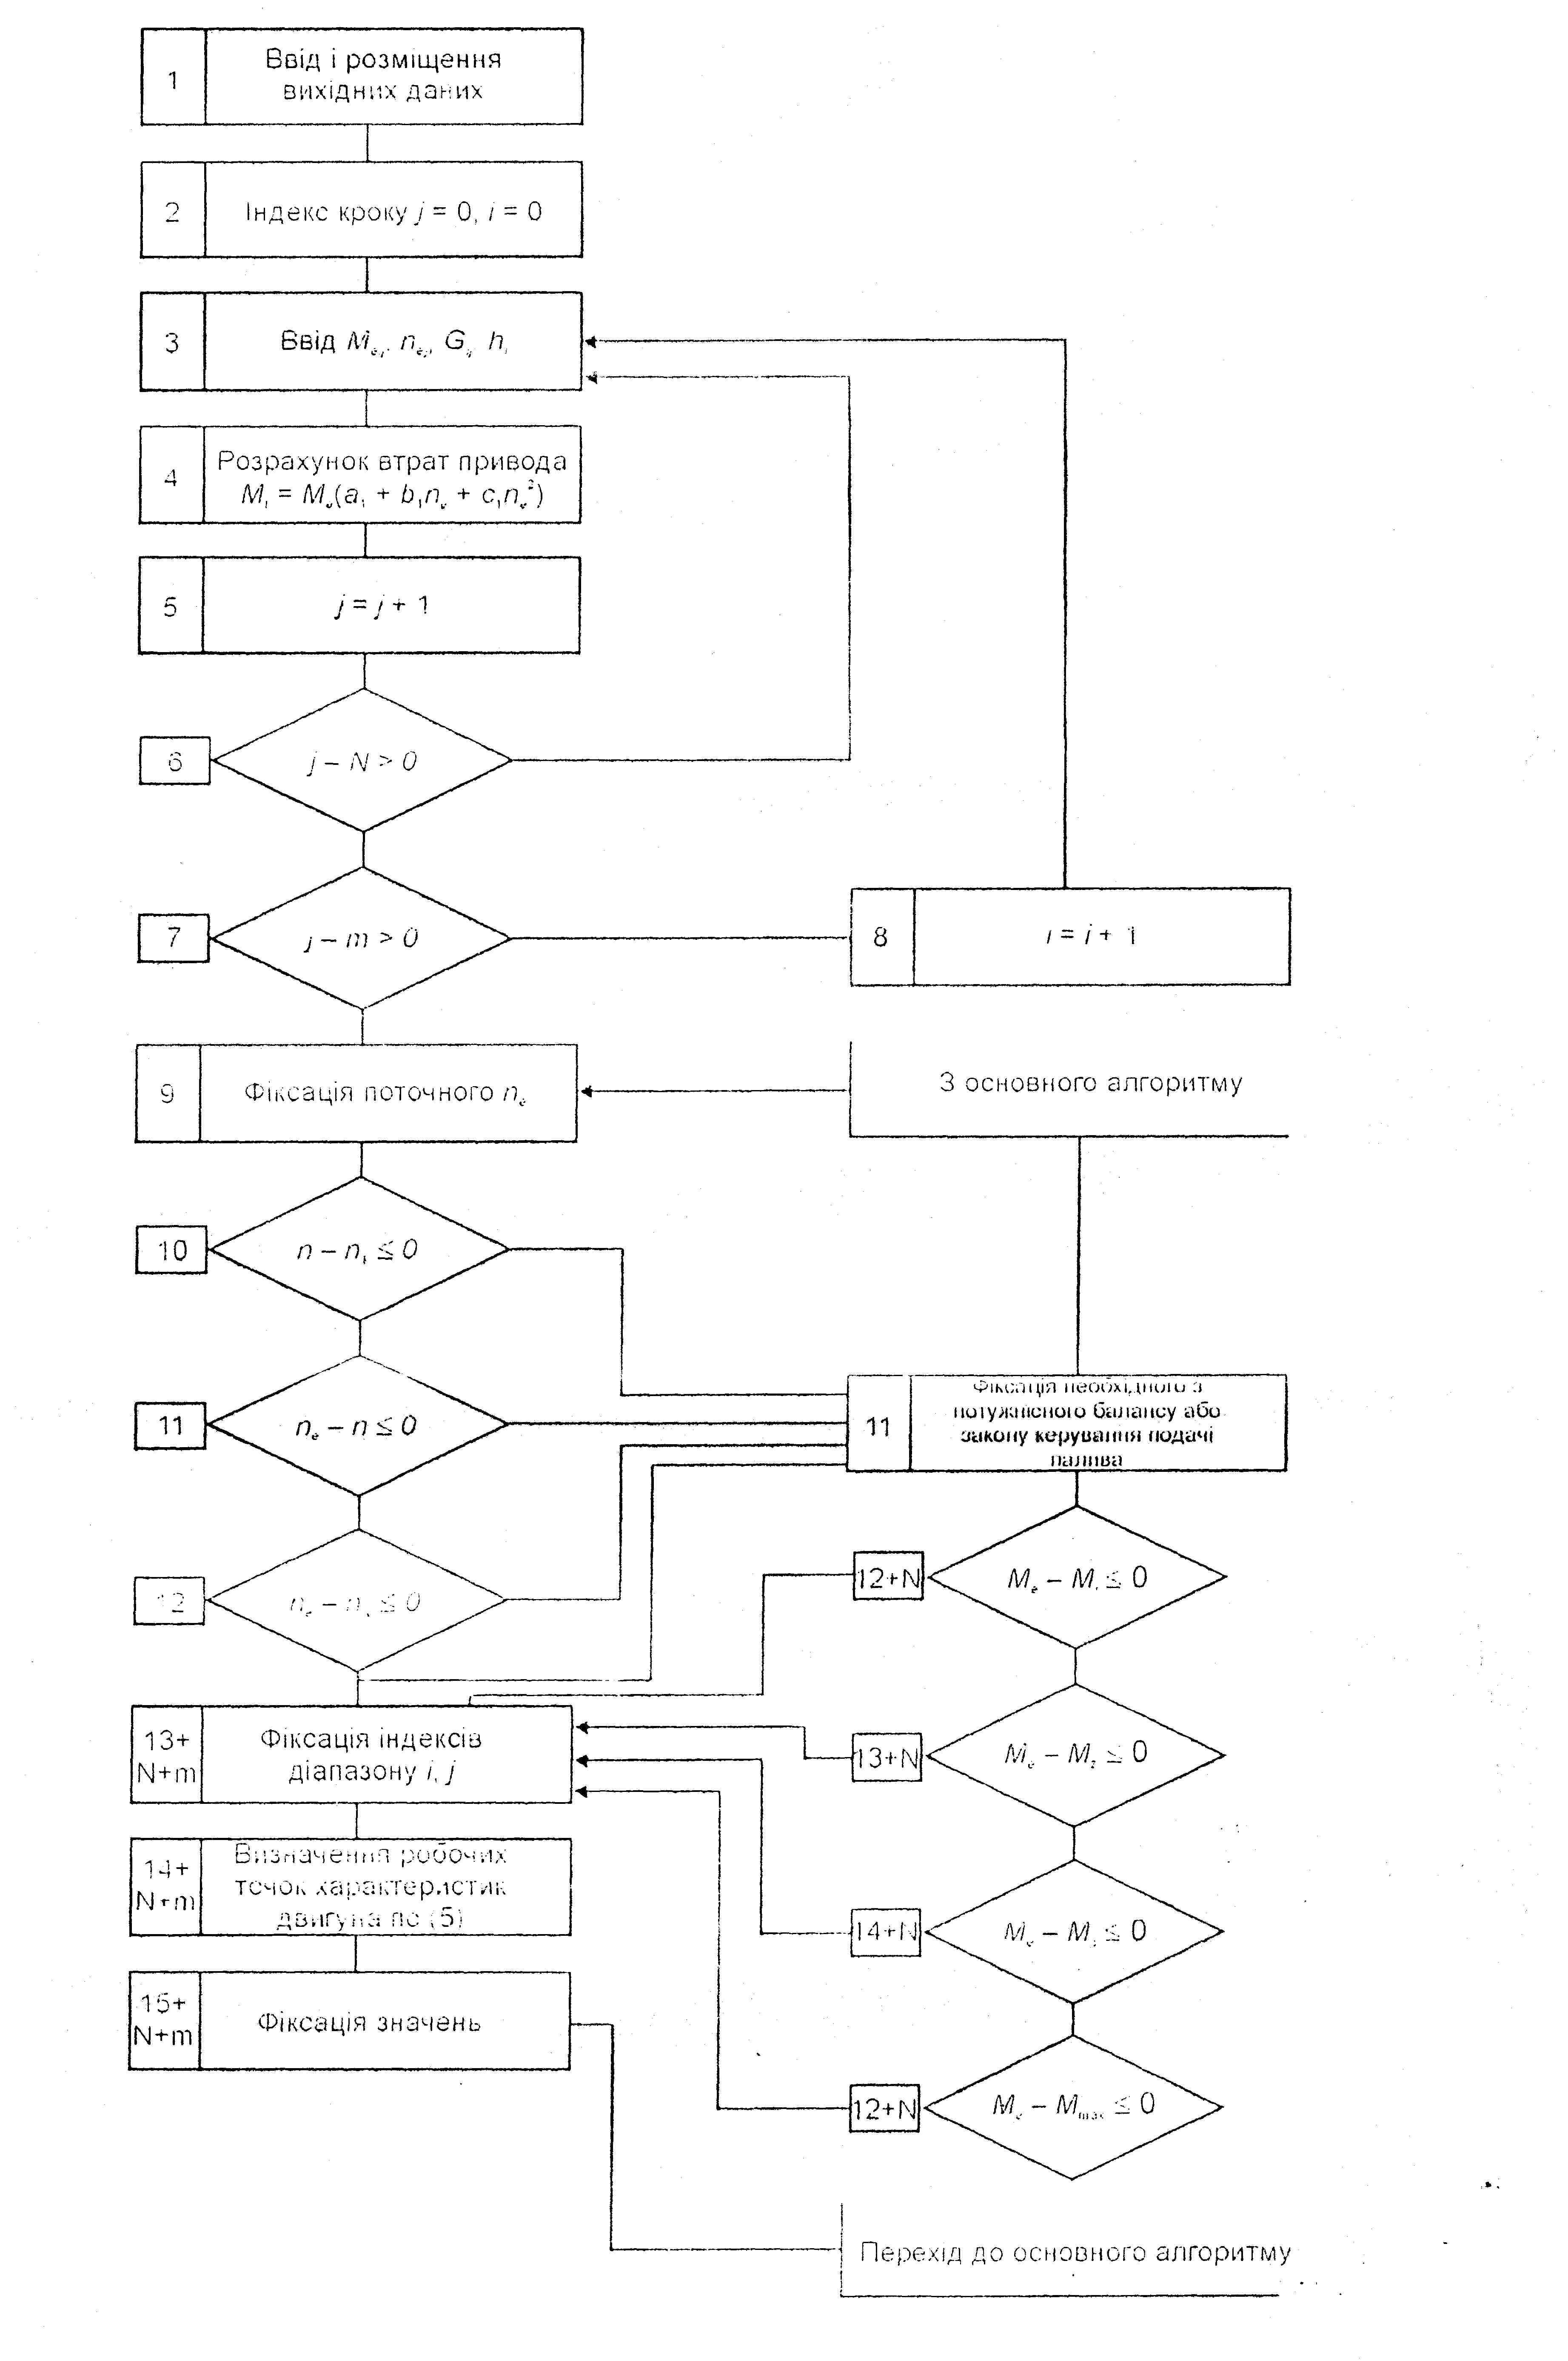
Блок – схема алгоритму двомірного інтерполювання режимів роботи двигуна
Блок – схема алгоритму розрахунку характеристик усталеного руху на різних типах доріг

Slide 13
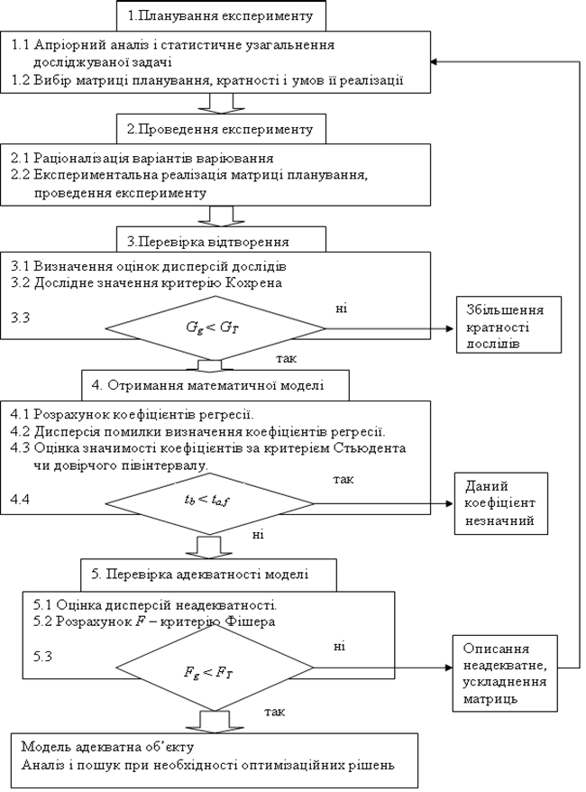
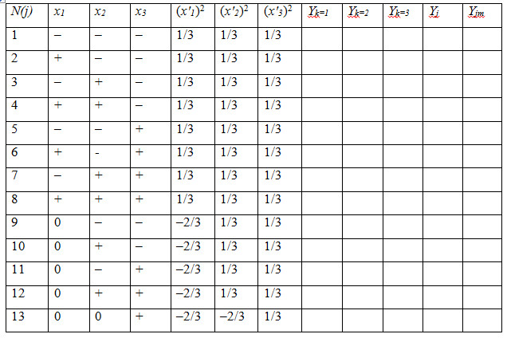
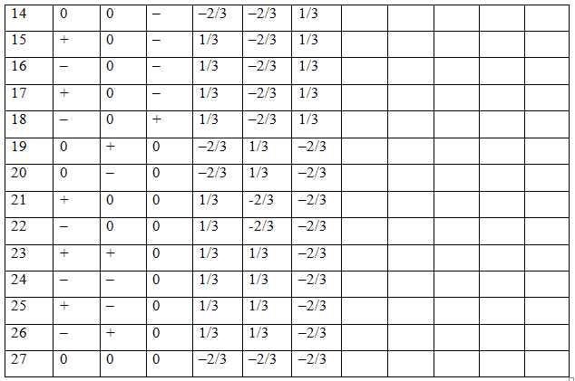
Блок – схема застосування методу багатофакторного планування експерименту
Матриці трифакторного планування лінійного (N = 8) і нелінійного (N = 27) дослідження

Slide 14
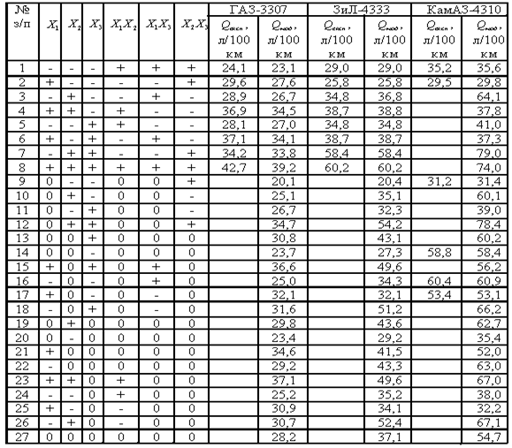
Матриця нелінійного планування трифакторного експерименту і результати комп’ютерного розрахунку лінійної витрати палива для заданих комбінацій умов руху , для моделей ГАЗ-3307, ЗІЛ-4333, КамАЗ-4310

Slide 15
Регресійні рівняння взаємозв’язку
Результати дозволили отримати регресійні рівняння взаємозв’язку:
для ГАЗ – 3307:
де
для ЗІЛ – 4333:
де
для КамАЗ – 4310:
де

Slide 16
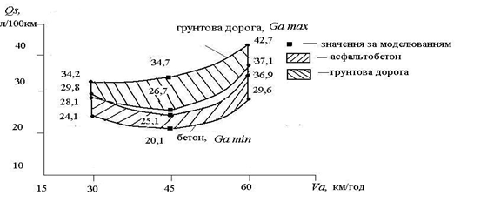
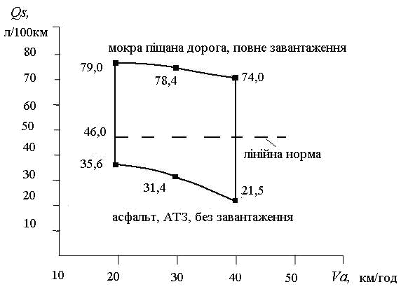
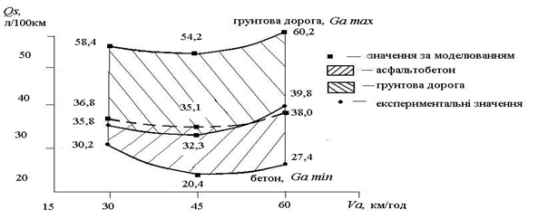
Графічні ілюстрації діапазонів зміни паливно – швидкісних характеристик досліджуваних автомобілів, що дозволяють достатньо точно описувати взаємозв’язок
( )
ГАЗ – 3307
КамАЗ – 4310
ЗІЛ – 4333

Slide 17
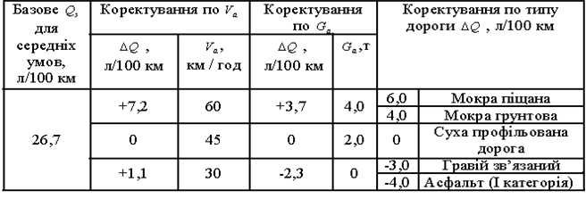
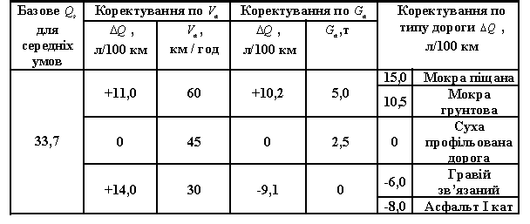
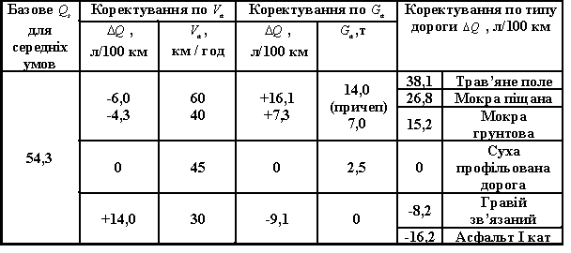
Табличний варіант диференційованого нормування витрати палива
ГАЗ – 3307
ЗІЛ – 4333
КамАЗ – 4310

Slide 18
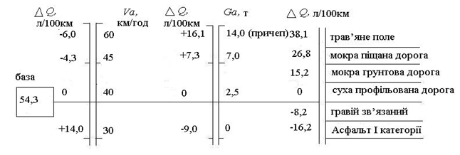

Графічний варіант спрощеного лінеаризованого нормування на прикладі повноприводного автомобіля КамАЗ – 4310
Порівняльна оцінка діапазону лінійних витрат палива автомобіля
КамАЗ – 4310 на різних типах доріг

Slide 19
ВИСНОВКИ
1) Проведено ранжування значимості експлуатаційних факторів на лінійні витрати палива вантажних автомобілів, виділено три групи експлуатаційних і конструктивних факторів, що формують реальну експлуатаційну паливну економічність автомобілів.
2) Розроблено комплексну методику багатофакторної оцінки паливної економічності усталеного руху вантажних автомобілів на основі трифакторного експерименту, як методами комп’ютерного моделювання руху автомобілів в різних умовах експлуатації. Отримані результати в залежності від умов руху, дозволяють підвищити точність нормування у 1,5 – 2 рази, а для повнопривідних автомобілів у 2 – 2,2 рази.
3) Розроблено алгоритм комп’ютерного моделювання руху вантажних автомобілів і розрахунку показників паливної економічності на різних типах доріг, у т. ч. з поверхнями, що деформуються (ґрунтових , піщаних, тощо). Визначено, що питомий вплив на формування експлуатаційної паливної економічності вантажних автомобілів має тип і стан дороги (для повноприводних автомобілів до 200 – 250% від базової норми) та нелінійний вплив швидкості руху (до 150%). Значимість завантаження дещо менша, але можна констатувати, що погіршення стану і типу дорожнього покриття зі збільшенням коефіцієнта сумарного опору рухові на 0,01 обумовлює зростання витрат палива , що еквівалентне 2 – 3 т дозавантаження автомобіля.

Slide 20
Дякую за увагу, доповідь закінчено!

